Slide 1
Портфолио
Учителя начальных классов
МОУ «Тат.Каргалинская СОШ»
Сакмарского района
Башировой Фаузии Абдулхамитовны

Slide 2
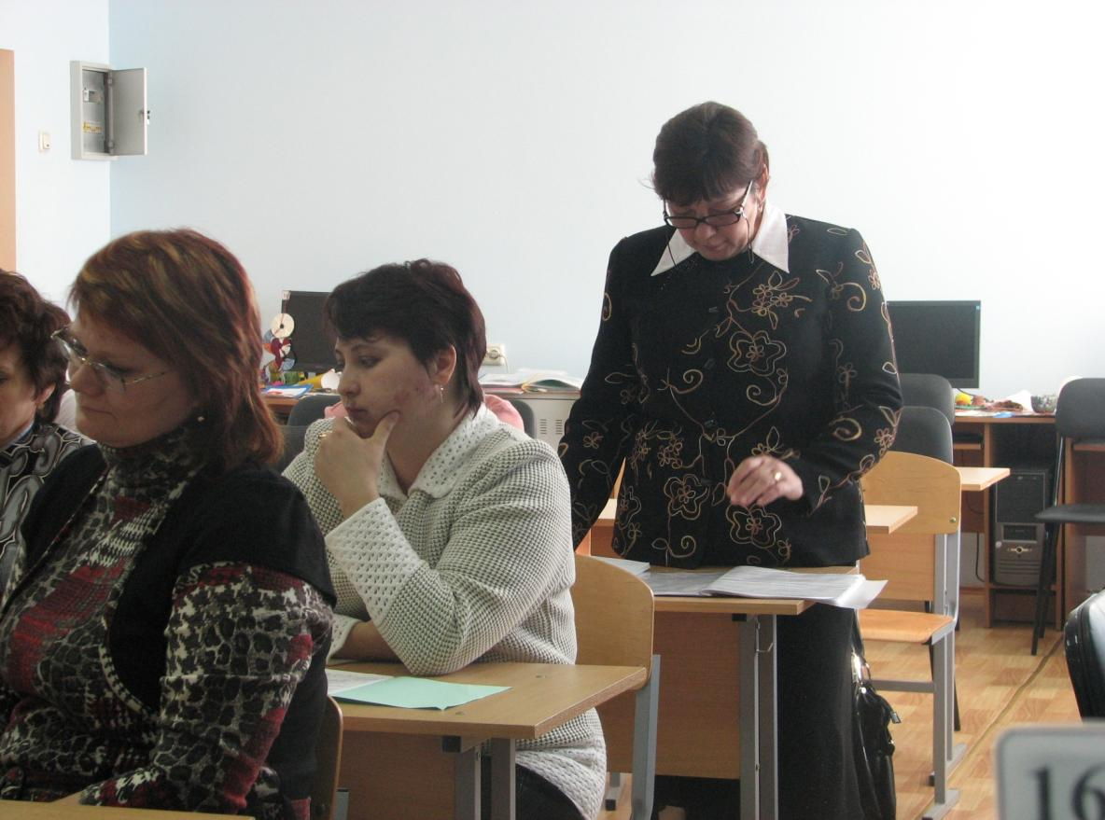

Slide 3
Общие сведения
Баширова Фаузия Абдулхамитовна
Образование высшее:
ОПУ учитель начальных классов 1979г.
ОГПИ учитель географии 1990г.
Занимаемая должность: учитель начальных классов
Стаж работы: 30 лет
Общий стаж работы в данном ОУ: 30 лет
Квалификационная категория и год аттестации:
I категория 15.03.2004г.
Высшая категория 30.03.2009г.
E-mail: fayzia-bash@mail.ru

Slide 4
Учебная нагрузка
Учебный год | нагрузка | Учебная программа | Спецкурсы, кружки от ДДТ
2004-2008гг. | 22 ч. | УМК «Перспективная начальная школа» | «Дошколята» от ДДТ
2008-2009гг. | 22 ч. | УМК «Перспективная начальная школа» | -----

Slide 5
Самообразование:
ГОД | Проблематика работы | Форма представления результата
2007-2008гг. | Экспериментальная работа «Теория и практика работы» по УМК «Перспективная начальная школа» | Выступление на РМО, на ШМО
22.12.2007г. | Здоровьесбережение «Принципы охраны психического и физического здоровья детей в работе по методическому комплекту «Перспективная начальная школа» | Выступление на семинаре
2008-2009гг. | Логопедическая проблема «Работа с картиной как средство развития младшего школьника» при работе с УМК «Перспективная начальная школа» | Мастер-класс

Slide 6
Методическая тема:
«Развитие речевой деятельности учащихся 4 классов на уроках русского языка»
Цель работы: обосновать педагогические условия «Развития речевой деятельности учащихся 4 класса на уроках русского языка».

Slide 7
Задачи:
1.Проанализировать теоретические подходы к проблеме развития речевой деятельности младших школьников.
2.Разработать диагностический инструментарий развития речевой деятельности учащихся на уроках русского языка.
3.Опытно – экспериментальным путем проверить эффективность педагогических условий развития речевой деятельности учащихся 4 класса на уроках русского языка.
Исследование проводилось с 2003 по 2007 гг.
Авторская инновационная система

Slide 8
Личные достижения в профессиональной деятельности

Slide 11
Обобщение опыта в 2003-2004 уч.году на I категорию по теме: «Развитие орфографической зоркости на уроках русского языка».
Обобщение опыта в 2008-2009 уч.году на высшую категорию по тему: «Развитие речевой деятельности учащихся 4 класса на уроках русского языка»

Slide 12
Открытые мероприятия
Дата | Тема открытого урока/мероприятия | Уровень
2008г. | Язу 1 класс «М харефе» | РМО, ШМО Видеоурок
2008г. | Математика 1 класс «Число и цифра 7» | ШМО
20.10.2009г. | Литературное чтение 2 класс «Эстетические и нравственные ситуации в японских сказках» | ШМО
10.12.2009г. | Технология. Здоровьесбережение «Цветочная композиция» | Видеоурок

Slide 13
Выступления:
Дата | Мероприятие | Форма представления
23.03.2005 | РМО | сообщение «Перспективная начальная школа» теория и практика
08.2007г. | ШМО | Результаты экспериментальной работы по УМК «Перспективная начальная школа»
15.01.2010 | РМО | Творческая площадка «Инновационные технологии»
24.03.2010 | РМО | Творческий отчет «ИКТ на уроках окружающего мира в начальной школе» Суханова Н.В. (участие в экспертной комиссии)

Slide 14
УМК «Перспективная начальная школа»
Учебники комплекта «Перспективная начальная школа» прошли процедуру грифования по новым образовательным стандартам, имеют гриф «Рекомендовано Министерством образования и науки РФ».

Slide 15
Результаты обучения учащихся 4б класса 2007-2008 уч.год
Кол.уч-ся | Отличников | Хорошистов | Троечников | Неуспевающих | % успеваемости | % качества | % СОУ
4 «б» 17 | 3 | 8 | 6 | 0 | 100 | 64,71 | 60,47
5 «б» 17 | 3 | 6 | 8 | 0 | 100 | 52,94 | 57,18

Slide 16
Итоги конкурса «Русский медвежонок» - 2009 (2б класс)
Утяганов – 58 баллов 7 место
Баширова – 56 баллов 8-9 место
Миркамилов – 56 баллов 8-9 место
Гиззатуллин – 47 баллов 10 место
Тиляева – 43 балла 11 место
Туркова – 39 баллов 12 место
Валиева – 35 баллов 13 место
Баширова Л. – 32 балла 14 место
Рафиков – 30 баллов 15 место

Slide 17
Итоги конкурса «Русский медвежонок» - 2007 (4б класс)
Шигабутдинова – 54 балла 1 место по школе
Гончаров – 44 балла 3-5 место
Баширов И. – 39 баллов 8 место
Мусин – 38 баллов 9 место
Мурсалимова – 37 баллов 10-11 место
Разяпов – 36 баллов 12-13 место
Абубакирова – 27 баллов 15-16 место
Сулюмов – 19 баллов 19 место

Slide 18
Классификация учащихся по видам одаренности 1.Общая интеллектуальная одаренность 2.Творческая одаренность 3. Спортивная одаренность
1.Асанова – 2
2.Ахмедов - 1 2
3.Баширова -1 2
4.Баширова Л - 3
5.Валиева - 1 2
6.Гиззатуллин -1 2 3
7.Ишемгулова - 3
8.Миркамилов - 1 2 3
9.Минкина - 1
10.Мурасова - 3
11.Рафиков - 1 2
12.Садыков - 3
13.Салимгараева - 1
14.Тиляева - 1 2
15.Туркова - 1
16.Утяганов - 1 2
17.Хисамутдинов - 3
18.Шомуродов -1
19.Шункаров - 1

Slide 19
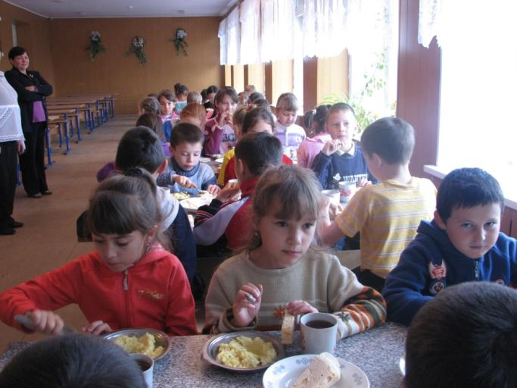
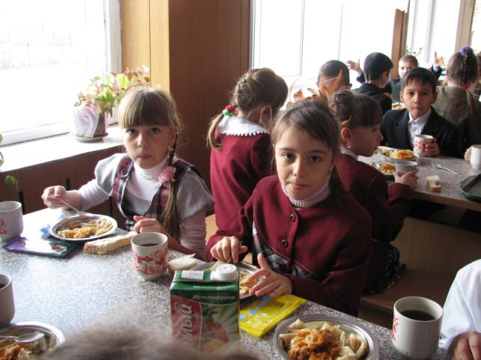

Slide 20
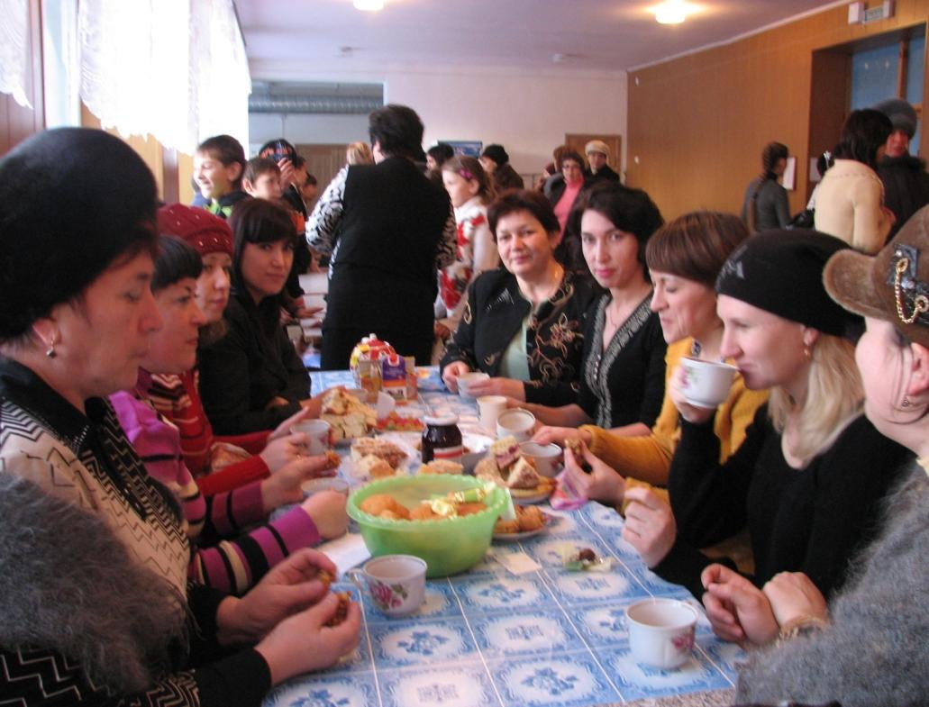

Slide 21
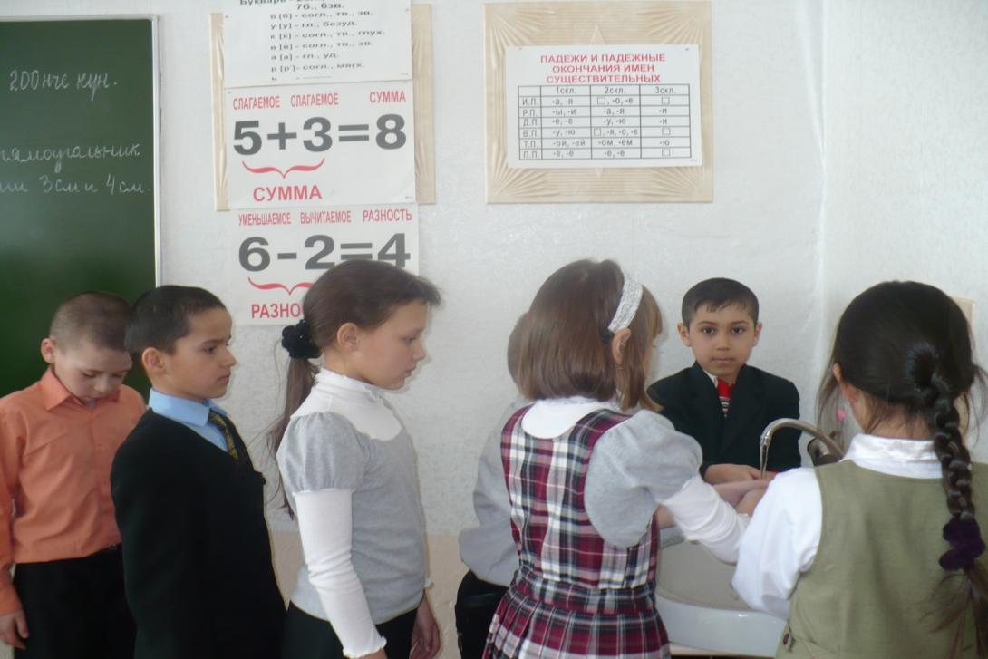

Slide 22
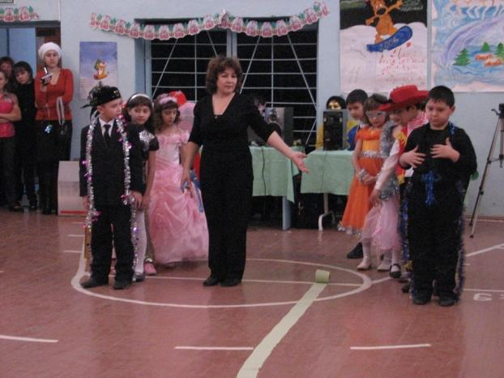
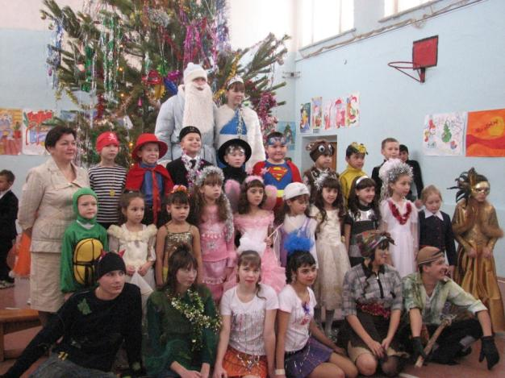

Slide 23
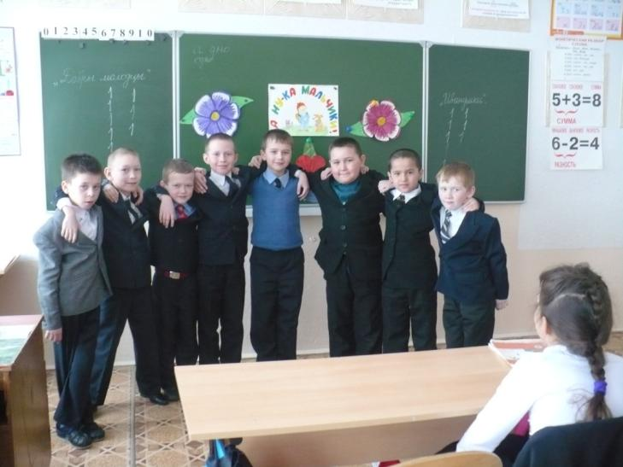
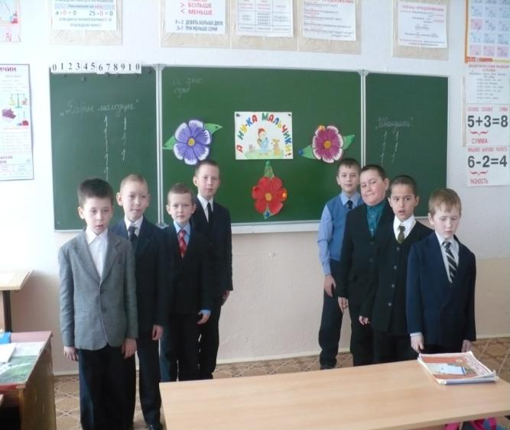
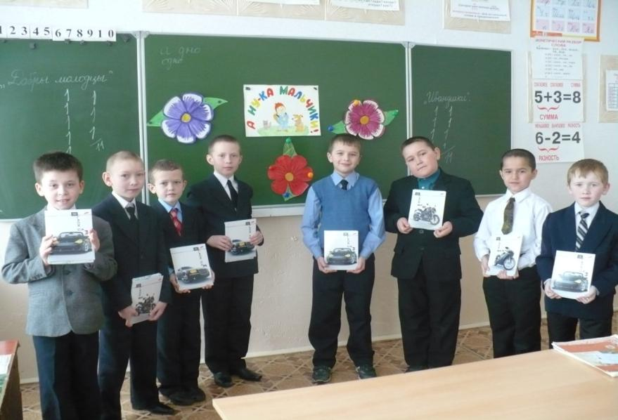

Slide 24
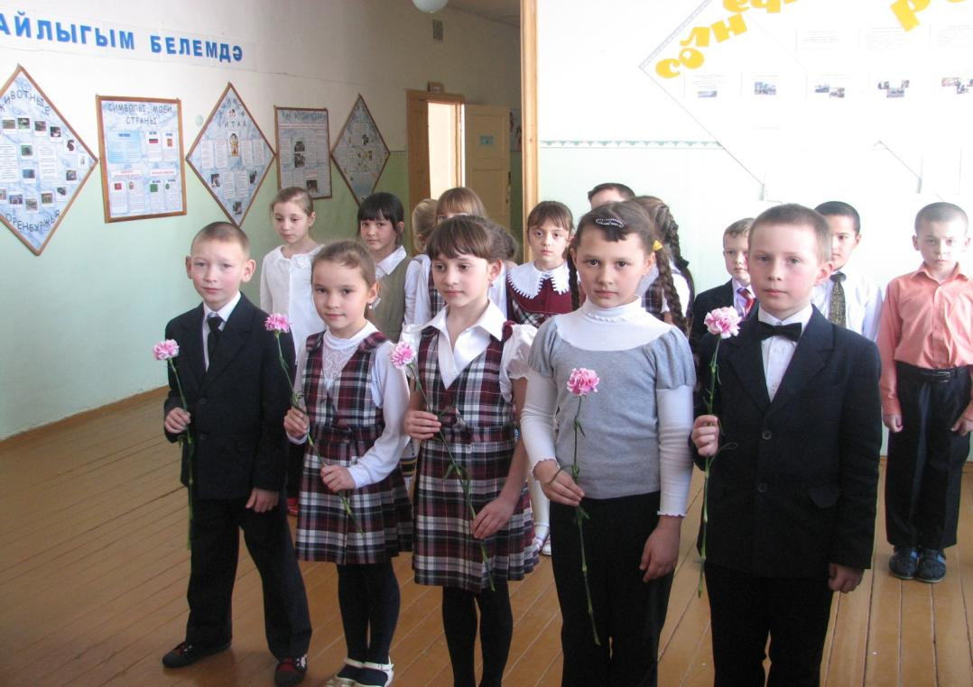

Slide 25
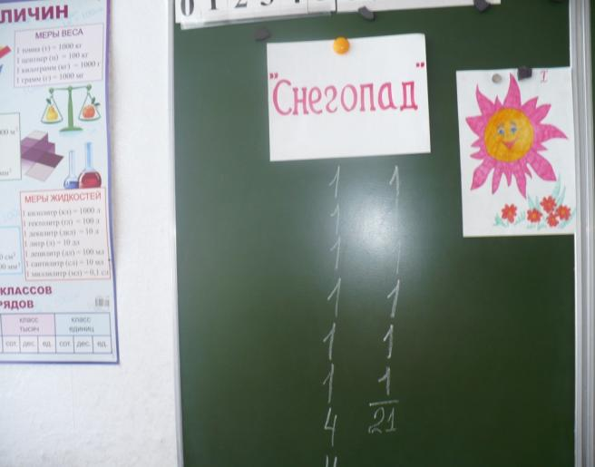
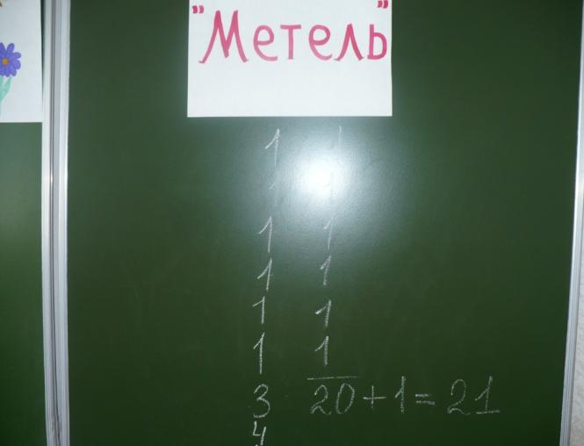
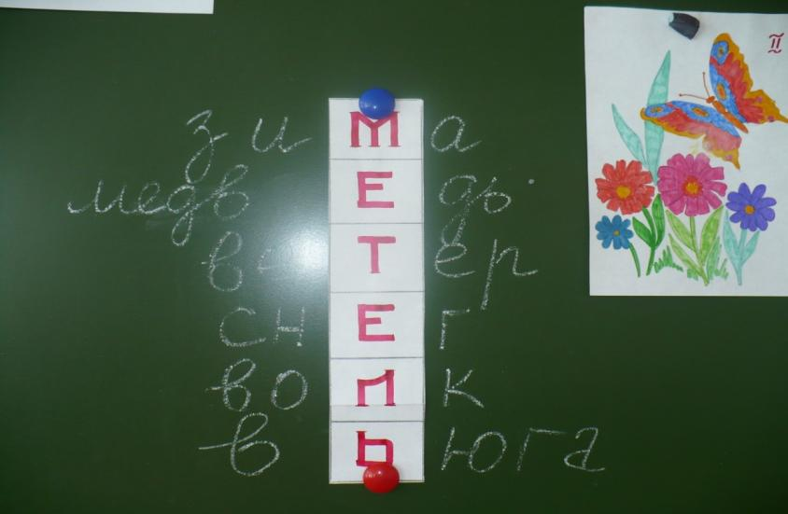

Slide 26
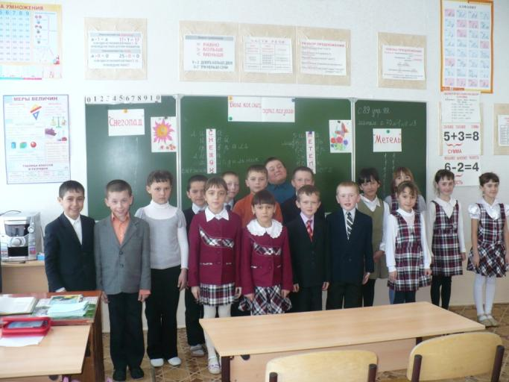
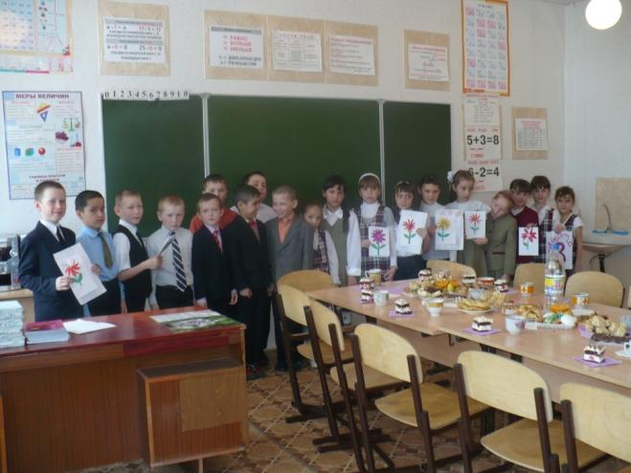
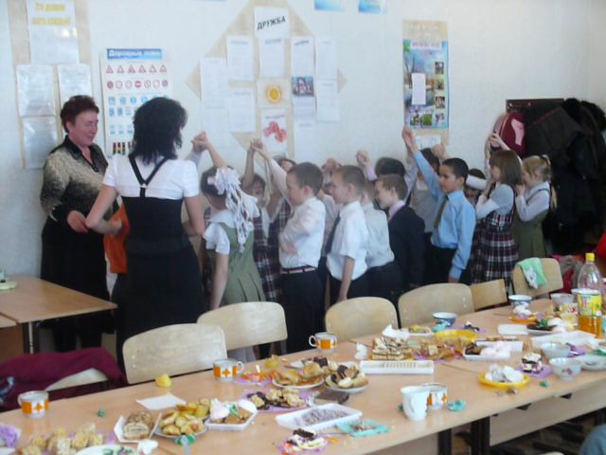

Slide 27
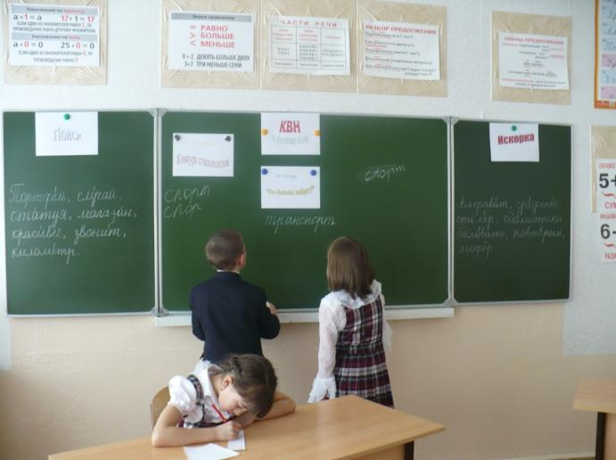

Slide 28
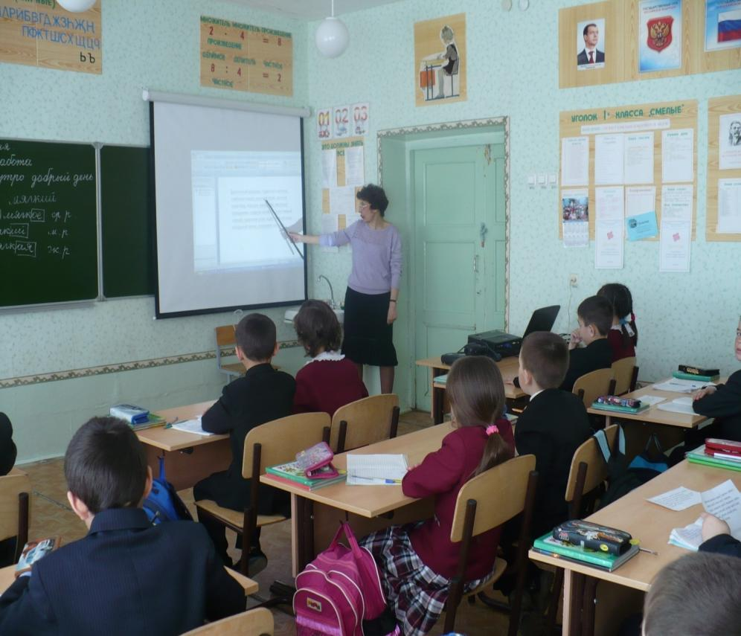

Slide 29
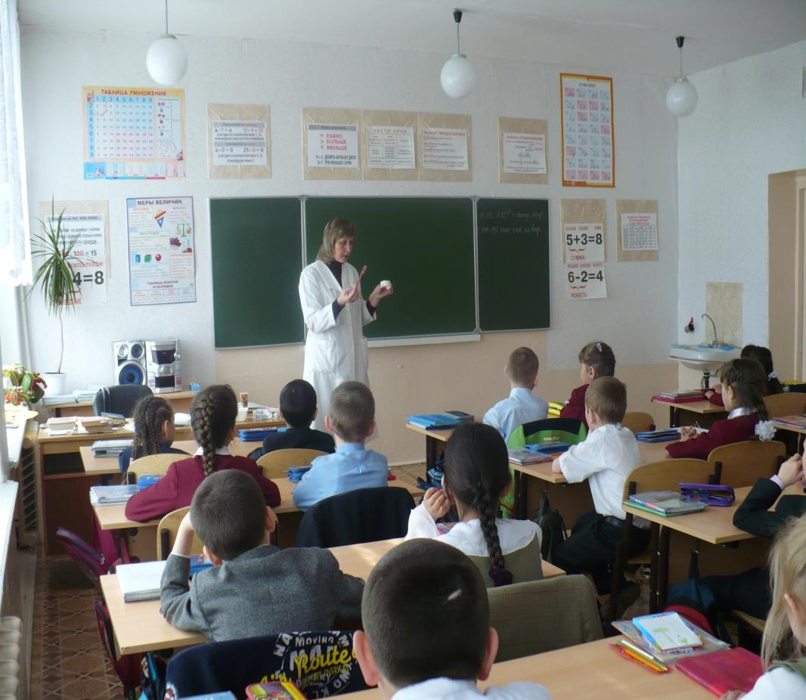

Slide 30
